Slide 1

COVID-19 전세계
정책의 영향 분석
2020년 10월 5일
서울대학교 박태성 교수
생물정보통계 연구실
박사과정 구태완 석사과정 한결희, 허규진, 이도은
학부과정 고영현, 김태현, 김학용, 정혜원

Slide 2
데이터 소개
Oxford 확진자 수 데이터
2020년 각 국가별 첫 확진자 발생일 ~ 8월 31일
EDCC 확진자 수 데이터
2020년 각 국가별 첫 확진자 발생일 ~ 8월 31일
* Moving average 방법을 바탕으로 Smoothing 된 확진자 수를 활용

Slide 3
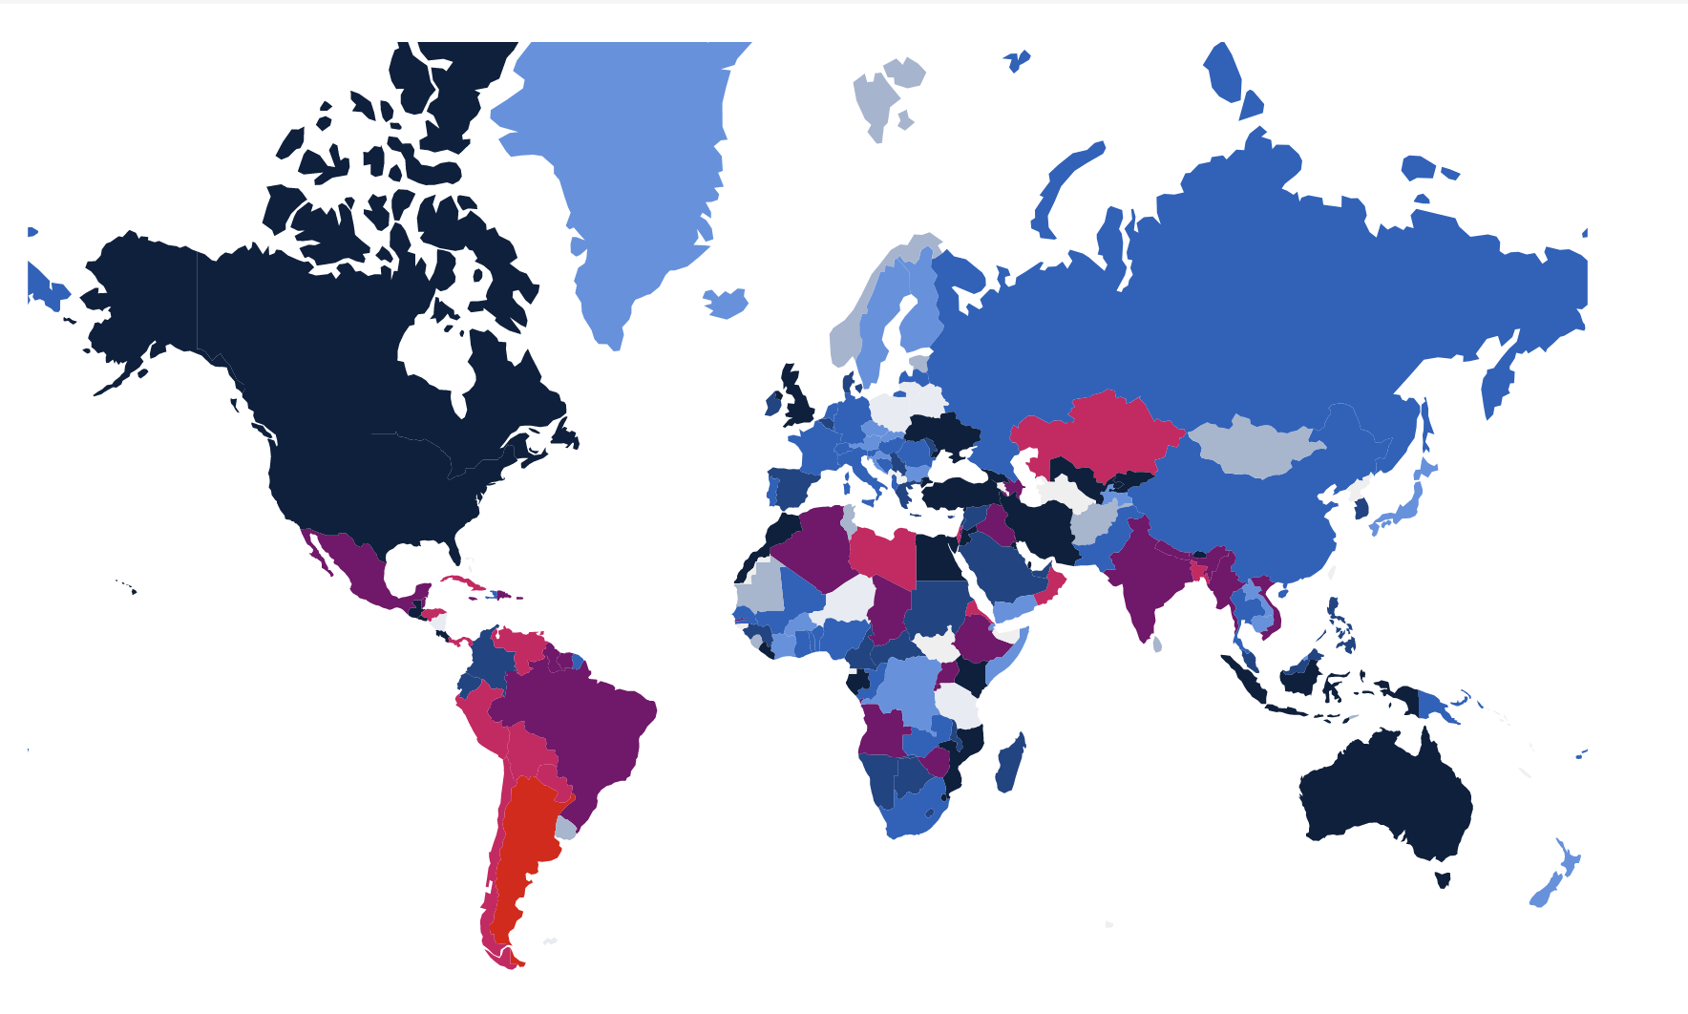
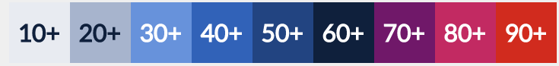
데이터 소개
Oxford 정책 변수 데이터
2020년 각 국가별 첫 확진자 발생일 ~ 8월 31일

Slide 4
데이터 소개 - Oxford 정책 변수
정책명 | 변수 정보
C1 - 등교 중지 | 학교와 대학들의 휴교 또는 화상 강의에 대한 정책( 1:휴교 추천, 2:부분적 휴교 등 )
C2 - 자택 근무 | 재택 근무 or 영업장 폐쇄의 정책( 1:폐쇄 또는 재택 추천, 2:부분적(직군 등) 폐쇄 등 )
C3 - 공공행사 취소 | 공공 행사 취소 정책( 1:취소 추천, 2:행사 취소)
C4 - 모임 제한 | 모임 제한 정책( 1:1000명 이상의 모임 제한, 2:101~1000명 규모의 모임 제한 등)
C5 - 대중교통 폐쇄 | 대중교통 폐쇄 정책(1: 폐쇄 권고 및 제한적 시행, 2: 폐쇄 요구, 강력한 제재)
C6 - 외출 규제 | 외출 규제 정책( 1:외출 자제 권고, 2:외출 제한, 3:강한 수준의 외출 제한)
C7 - 국내 이동 금지 | 국내에서의 이동 정책 ( 1: 지역 도시간의 이동 자제 권고, 2: 이동 제한)
C8 - 국외 여행 규제 | 국외 여행자에 대한 대응 정책( 1: 입국자 검사 , 2: 특정 지역 입국자 격리 등)
E1 - 재정 지원 | 직장을 잃은 경우 재정 지원 정책( 1: 기존 수입의 50% 미만 지원, 2: 50% 이상 지원)
E2 - 채무/계약 완화 | 정부의 채무/계약 완화 정책( 1: 특정 종류의 채무 완호, 2: 전체 채무/계약 완화)
E3- 재정 지원 정책 | 재정 지원 정책, E4, H4, H5에 해당하는 비용을 제외하고 계산 (USD)
E4- 국제 원조 | 다른 국가에게 COVID-19 관련하여 지원하는 비용 (USD)
H1 - 공공캠페인 실행 여부 | 공공 캠페인 실행에 대한 정보( 1:Covid-19에 대한 주의 촉구, 2:다양한 방법의 캠페인)
H2 - 검사 정책 | 검사 받을 수 있는 기준(1: 증상이 있고 조건에 만족하는 경우, 2: 증상이 있는 경우 등)
H3 - 확진자 동선 파악 | 양성 확진 후에 접촉자를 조사하는 정책 수준(1:특정 경우에만 조사, 2:모든 경우 조사)
H4 - 의료에 대한 투자 | 병원, 마스크 등 의료 관련한 투자 비용 (USD)
H5 -백신에 대한 투자 | COVID-19 백신 관련한 투자 비용 (USD)

Slide 5
데이터 소개 - Index
Oxford Index
각 Index는 해당하는 카테고리의 평균값을 이용
Health Index: 의료 시스템 관련 정책 강도를 나타내는 지표
Containment Index : 한국 자료를 바탕으로 Clustering 된 2개의 Index를 그대로 적용함.
Closing Index
Restriction Index
Economic Index: 경제 관련 정책 강도를 나타내는 지표
Stringency Index: 나라의 코로나 관련 정책의 엄격성을 평가하기 위한 지표.

Slide 6
분석 과정
Clustering
Segmented Poisson model의 parameter를 바탕으로 Hierarchical clustering 진행
Cluster
Cluster의 특징을 확인하기 위한 분석을 진행함.
Model fitting
Cluster 별 GEE Model fitting을 진행함.

Slide 7
분석 과정 - Clustering
Clustering Method: Hierarchical Clustering
입력 값: Segmented poisson coefficients
Clustering 과정
표준화
거리 계산: Euclidean distance
Clustering 기준: complete-linkage
Notes:
When the # of Segment is 2, two different Poisson models are defined as follows
When the # of Segment is q, q different Poisson models are similarly defined

Slide 8
분석 과정 - GEE
Index를 제외한 정책 변수의 경우, additive 을 사용 (multiplicative과 큰 차이 없음)
additive: x+flag(0 or 1)
multiplicative: x(1+flag)
여러 모델 중 기존에 사용하였던 Days, log(Days) 모델 기반
DailyConfirmed ~ Days + log(Days) + Policy
log(μ_{t}) = β₀ + β₁ t + β₂ log(t) + β_{p} Policy_{t} ( t = 1, 2, … )

Slide 9
Lagging effect
정책 변수 특성상 실행 당일이 아닌 며칠 후의 확진자 수에 영향을 미침
정책 변경과 신규 확진자 수 변화 사이에 lagging을 적용
lagging 없는 경우
: log(μ_{t}) = β₀ + β₁ t + β₂ log(t) + β_{p} Policy_{t} ( t = 1, 2, … )
lagging 있는 경우
: log(μ_{t}) = β₀ + β₁ t + β₂ log(t) + β_{p} Policy_{t – lag} ( t = lag, lag+1, … )
lagging 0~10 days 에 대한 분석 진행
17개의 정책변수(C1-C8, E1-E4, H1-H5), 5개의 Index = 총 22개의 policy variable 에 대한 분석 진행
Notes:
Policy의 t에 -를 주는 식으로 하자.

Slide 10
결과
Clustering
Cluster 별 분석
GEE Model

Slide 11
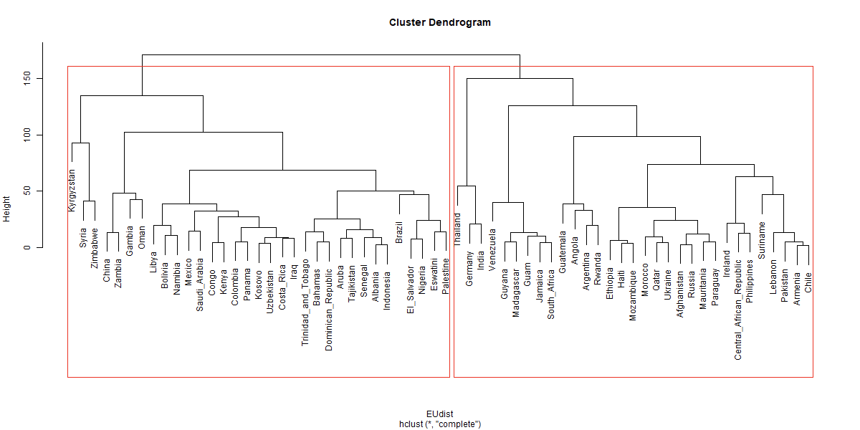
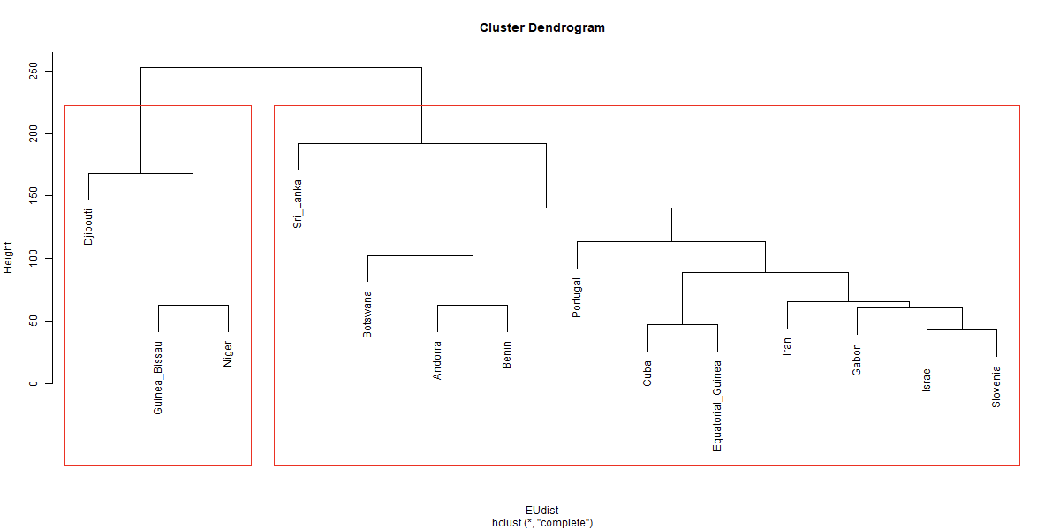
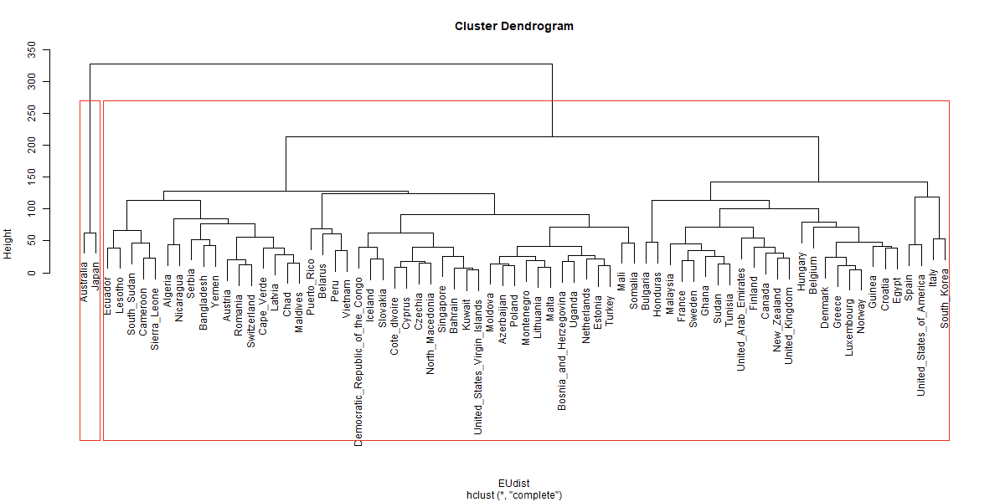
Clustering
No. of breakpoint = 1
No. of breakpoint = 2
2개의 breakpoint를 가지는 나라의 경우 clustering 시에 Australia와 japan이 하나의 cluster로 묶이는데 나라 수가 적어 적합이 어려움.
cluster 구분 없이 전체 breakpoint가 2개인 나라들에 대해 GEE 진행함.
No. of breakpoint = 3
3개의 breakpoint를 가지는 나라들의 경우 수가 전체적으로 많지 않아 적합이 잘 되지 않음.
이 문제를 해소하기 위해 3개의 breakpoint를 가지는 모든 나라를 하나의 그룹으로 보고 분석을 진행함.

Slide 12
Clustering - Groups
Group 1 : 1 Breakpoint - First cluster
Group 2 : 1 Breakpoint - Second cluster
Group 3 : 2 Breakpoint
Group 4 : 3 Breakpoint

Slide 13
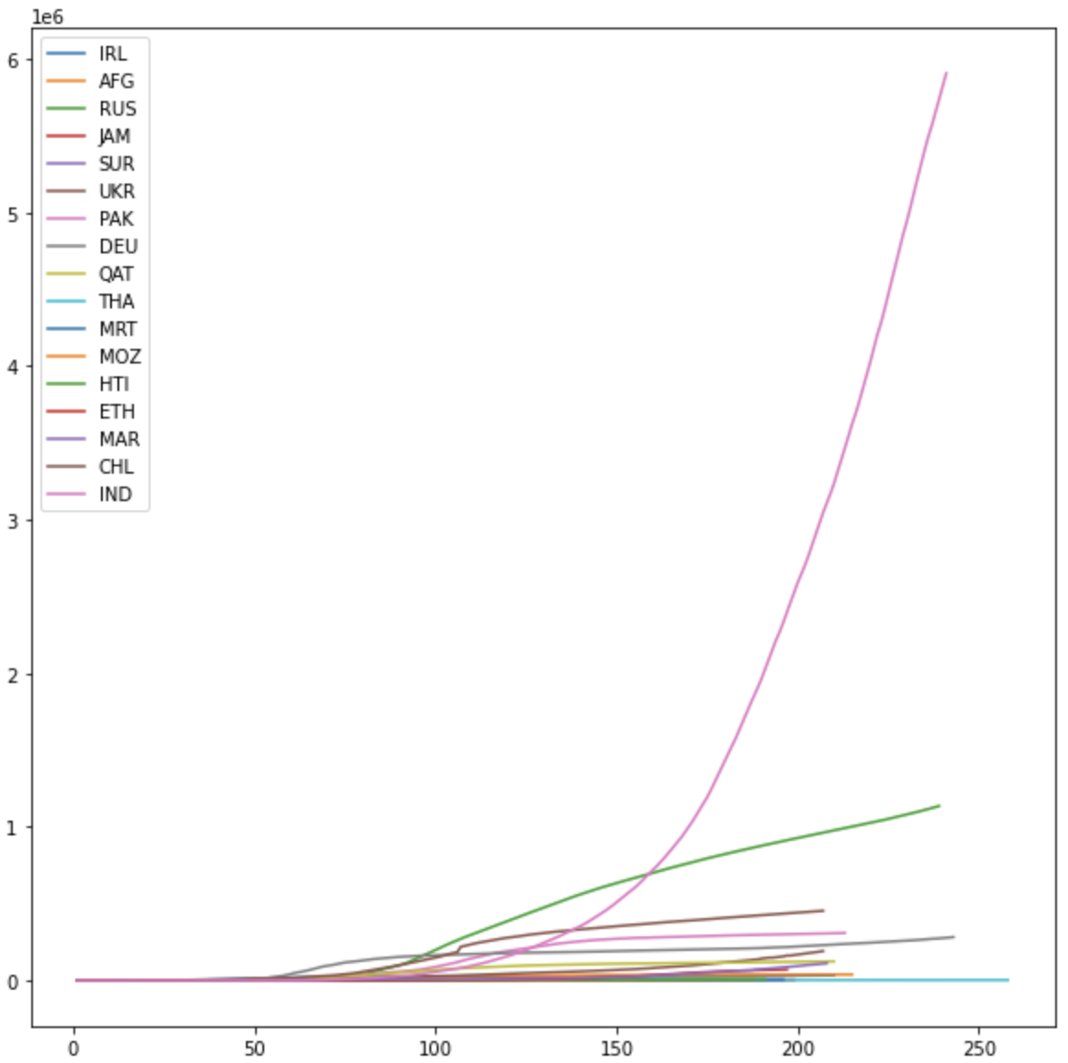
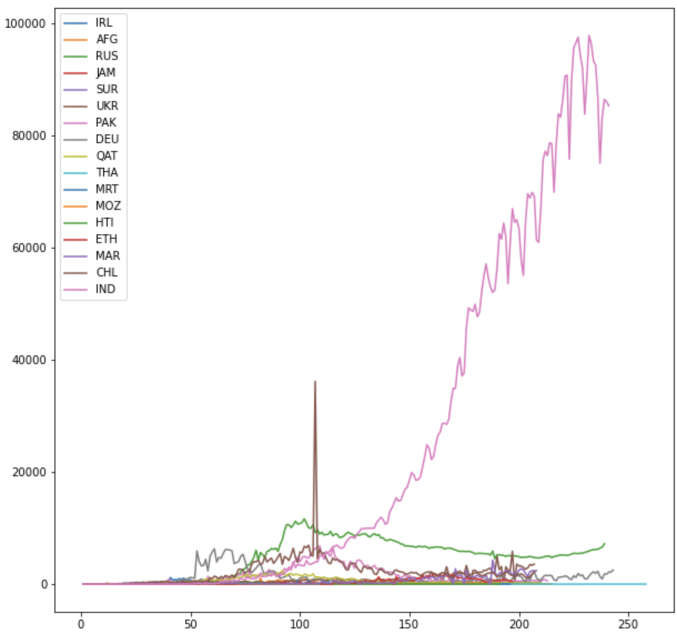
Cluster
Group 1
No. of breakpoint: 1
No. of countries: 17
Cumulative confirmed cases
Daily confirmed cases

Slide 14
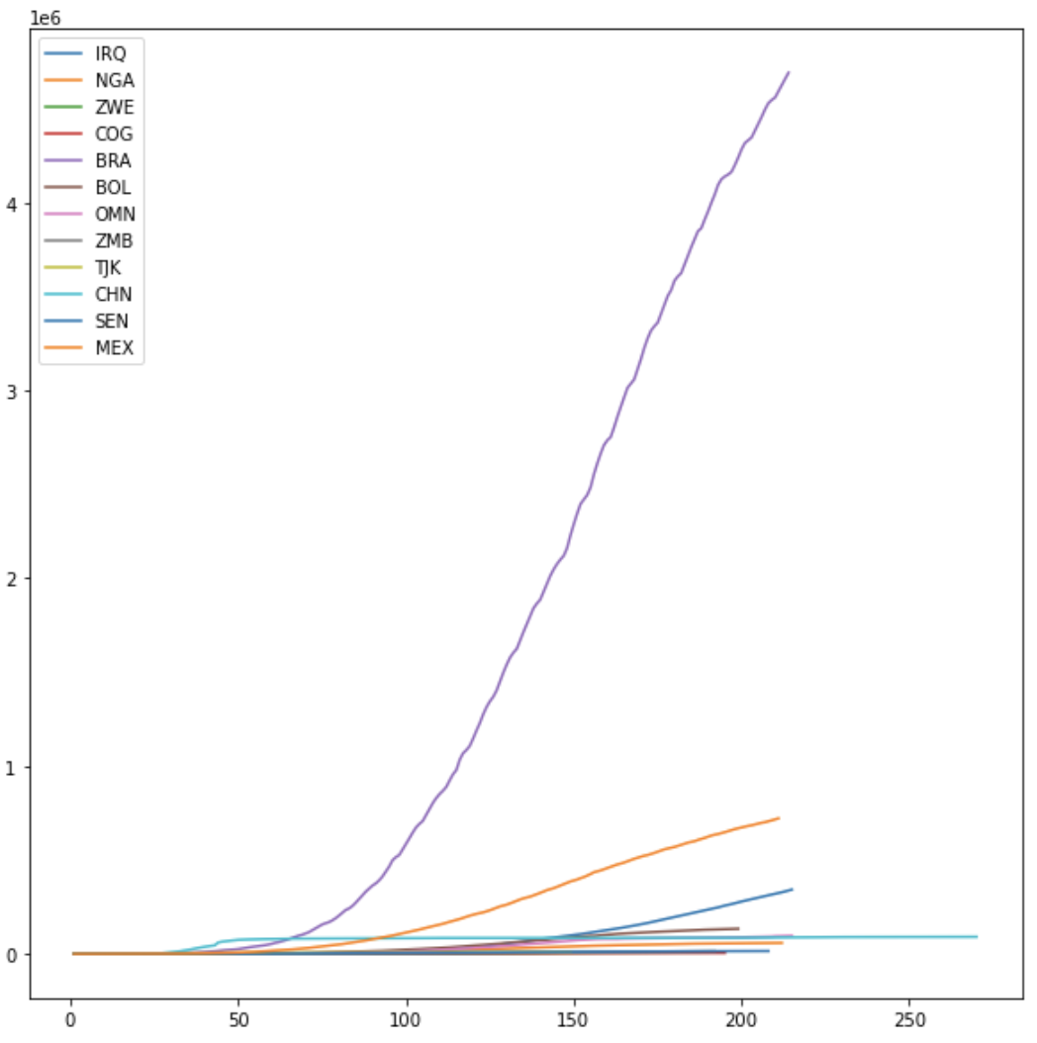
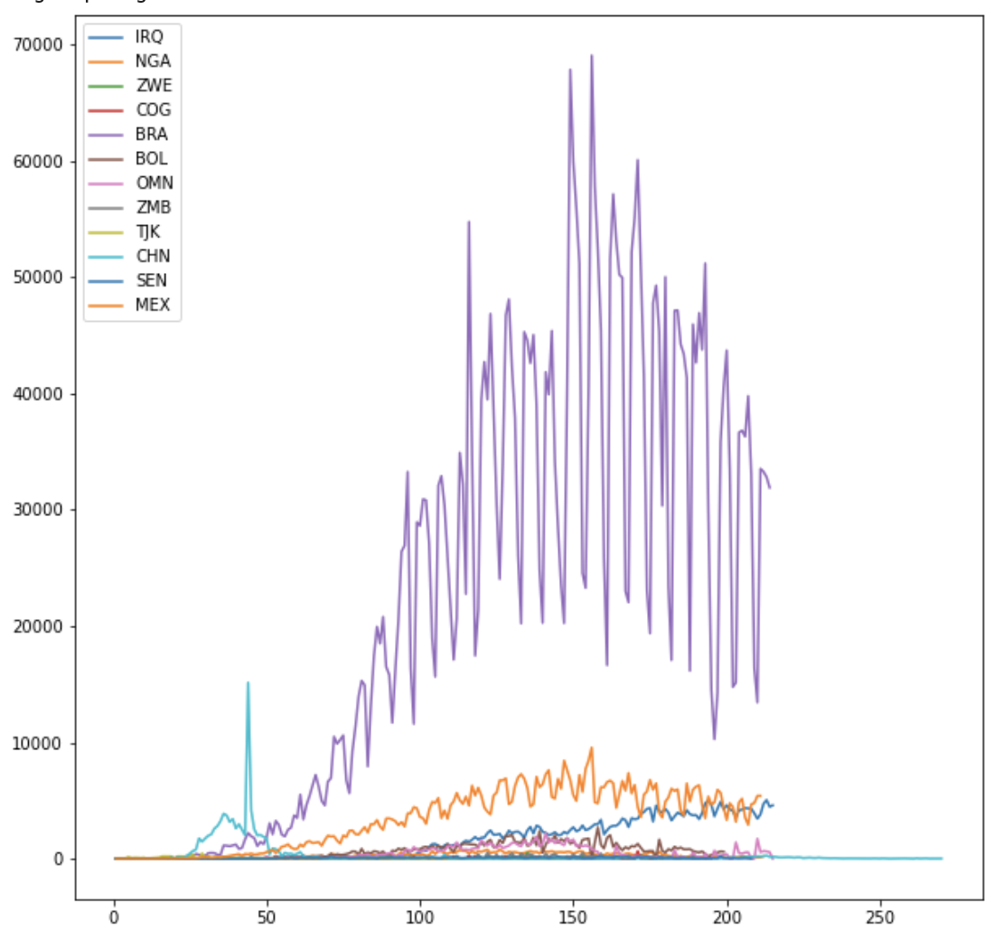
Cluster
Group 2
No. of breakpoint: 1
No. of countries: 12
Cumulative confirmed cases
Daily confirmed cases

Slide 15
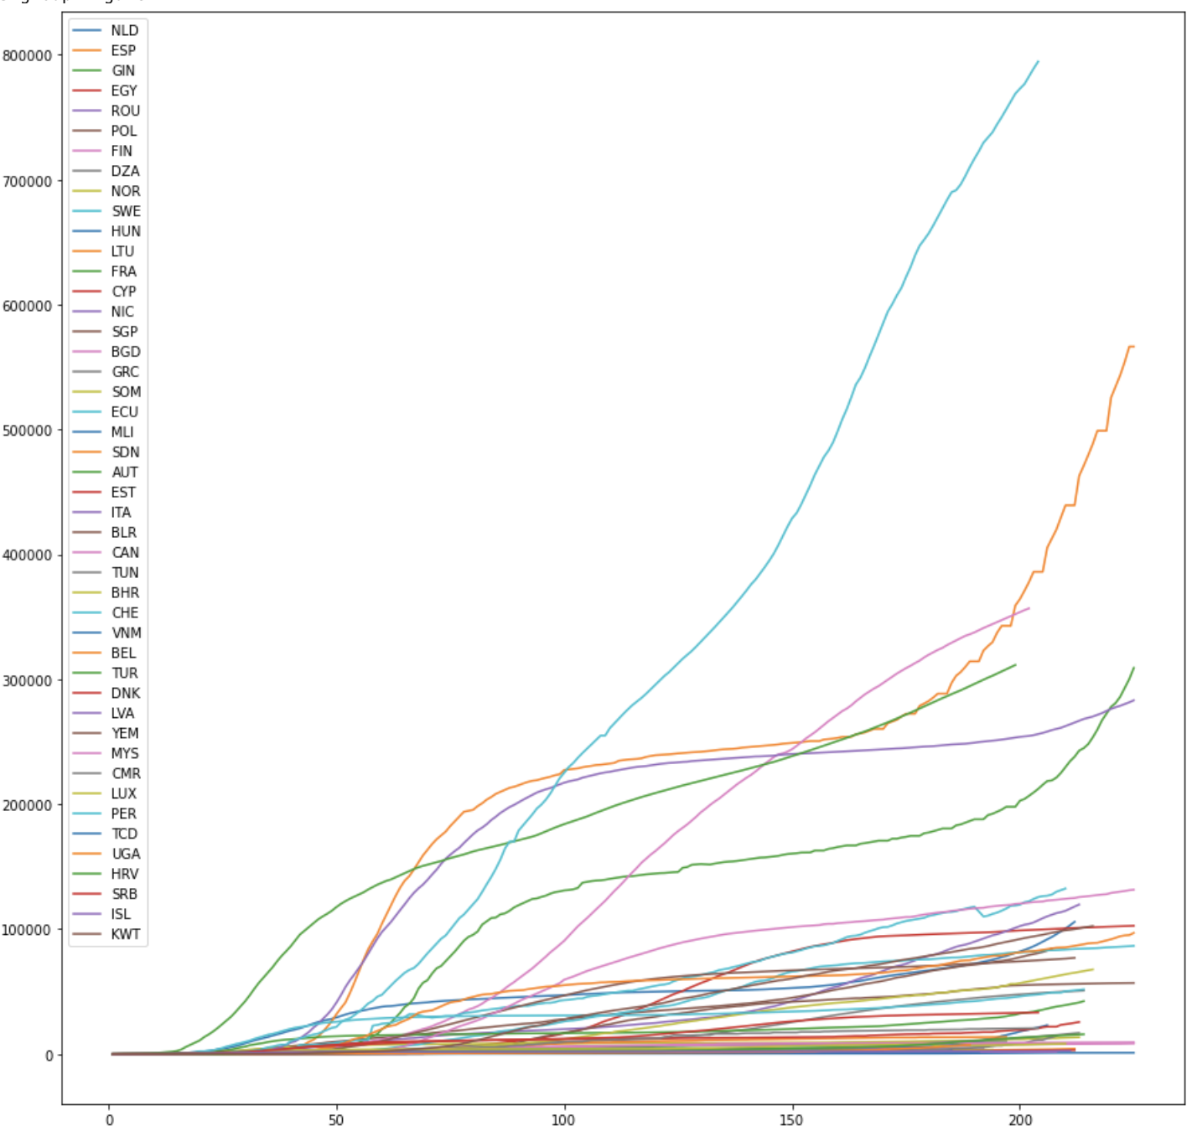
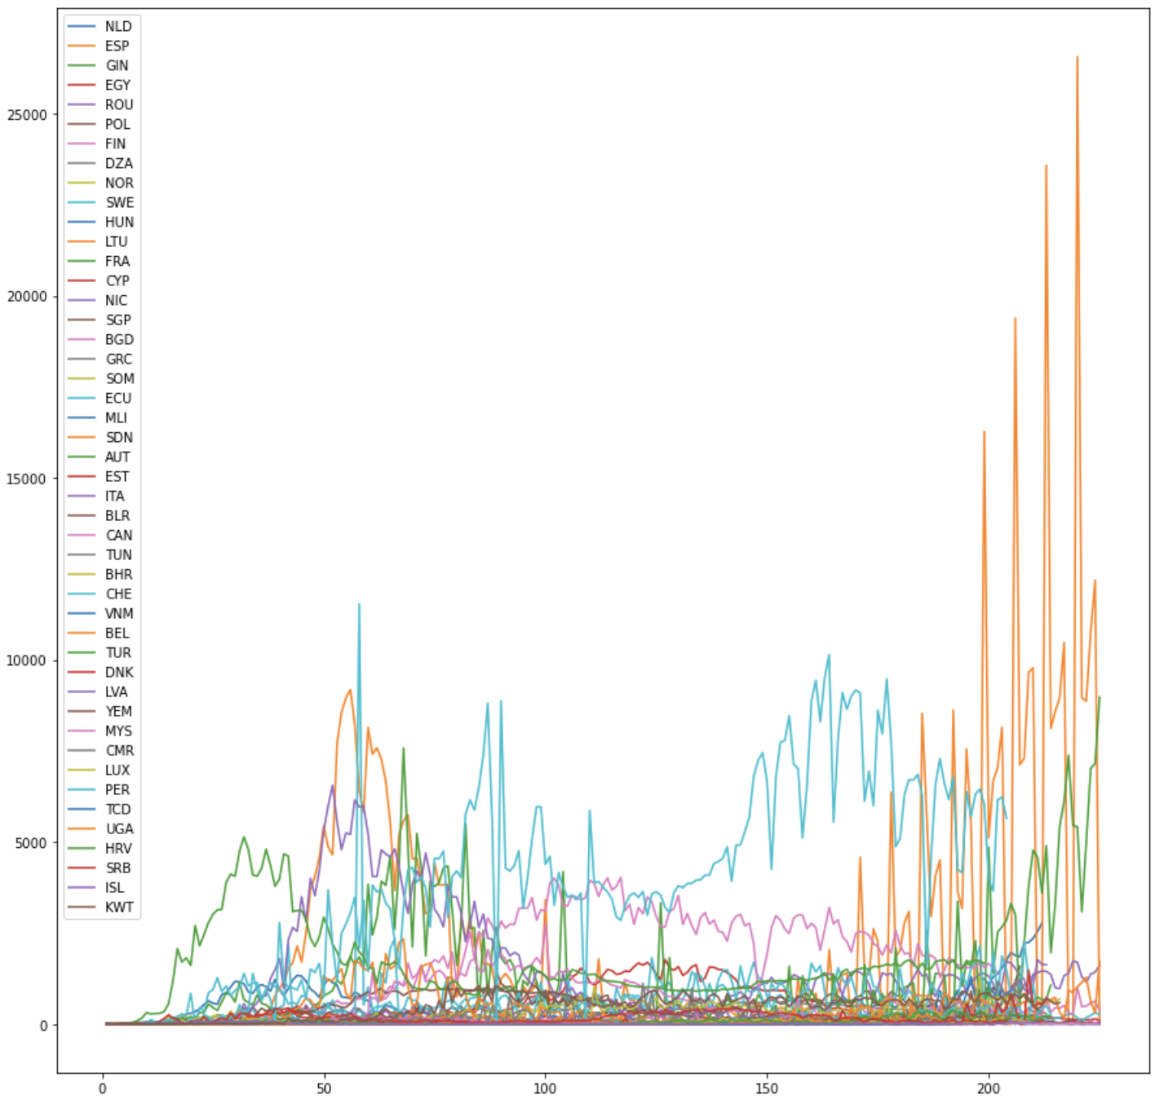
Cluster
Group 3
No. of breakpoint: 2
No. of countries: 48
Cumulative confirmed cases
Daily confirmed cases

Slide 16
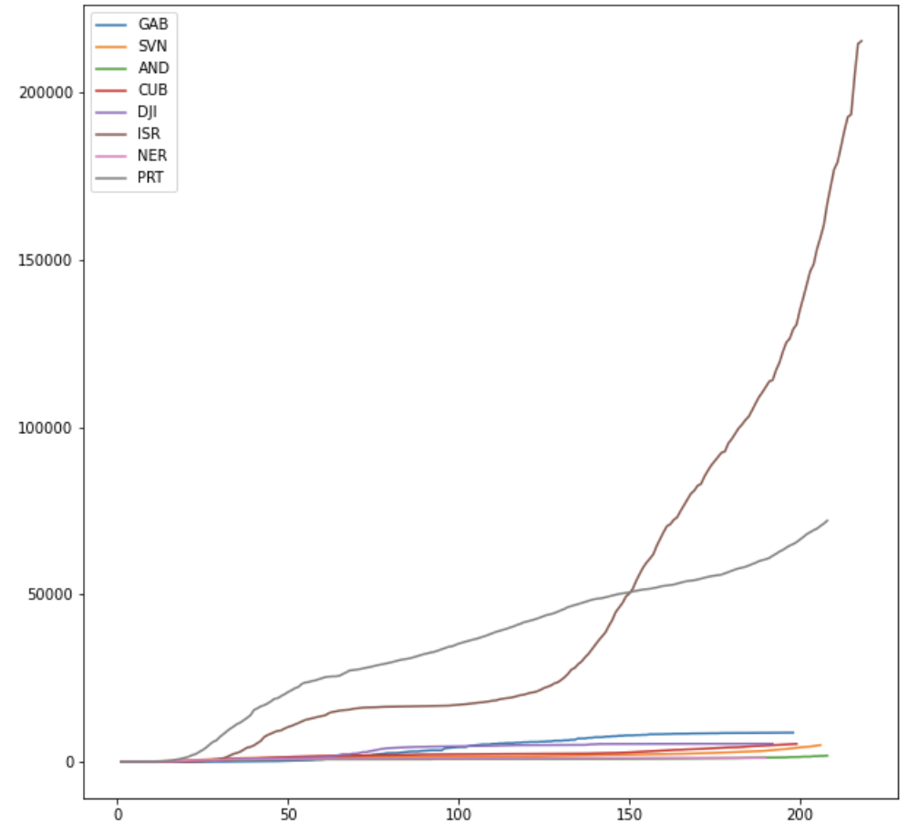
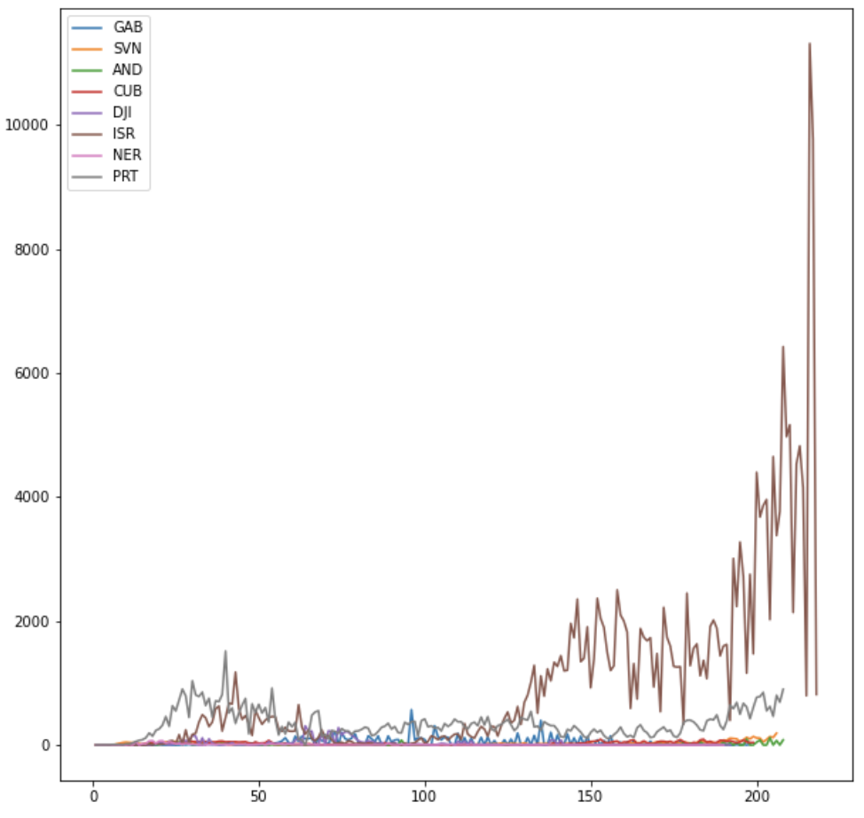
Cluster
Group 4
No. of breakpoint: 3
No. of countries: 8
Cumulative confirmed cases
Daily confirmed cases

Slide 17
Cluster 관련 정보
Summary팀으로부터 받은 자료를 기반으로 한 segmentation points
Seg. point =1 (64개국), 2(73개국), 3(14개국)
oxford 데이터의 국가들과 교집합을 취하면 해당 국가의 수가 감소함
Seg.Point = 1 (29 개국)
# of groups | 1 | 2 | 3 | 4 | 5
2 | 17 | 12
3 | 14 | 12 | 3
4 | 14 | 11 | 3 | 1
5 | 13 | 11 | 3 | 1 | 1
Seg.Point = 2 (48 개국)
# of groups | 1 | 2 | 3 | 4 | 5
2 | 46 | 2
3 | 28 | 2 | 18
4 | 28 | 2 | 16 | 2
5 | 12 | 2 | 16 | 16 | 2
Seg.Point = 3 (11 개국)
# of groups | 1 | 2 | 3 | 4 | 5
2 | 6 | 2
3 | 6 | 2 | 0
4 | 6 | 1 | 1 | 0
5 | 1 | 5 | 1 | 1 | 0

Slide 18
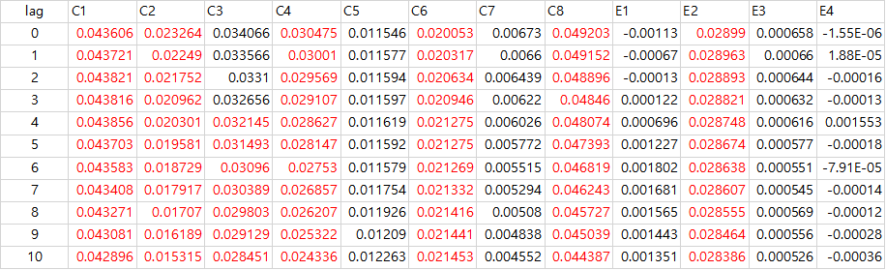
GEE Model 적합 결과
Seg. Point = 1 (Cluster 1)

Slide 19
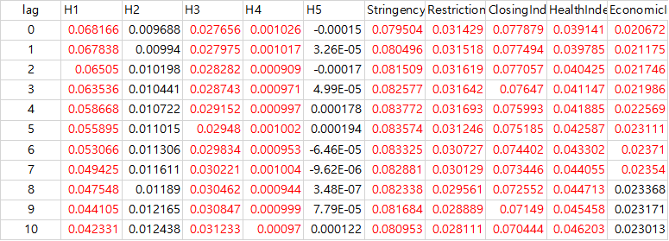
GEE Model 적합 결과
Seg. Point = 1 (Cluster 1)

Slide 20
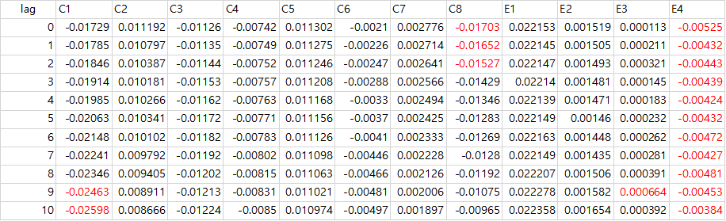
GEE Model 적합 결과
Seg. Point = 1 (Cluster 2)

Slide 21
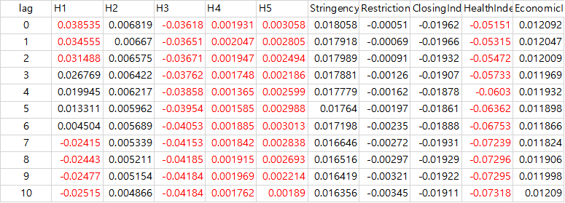
GEE Model 적합 결과
Seg. Point = 1 (Cluster 2)

Slide 22
GEE Model 적합 결과
Seg. Point = 1 (Cluster 1)
(Cluster 2)
유의수준 0.05
Time lag와 상관없이 유의한 정책 변수
: C1(등교 중지), C2(자택 근무), C4(모임제한), C6(외출 규제), C8(국외 여행 규제), E2(채무/계약 완화), H1(공공켐페인 실행), H3(확진자 동선 파악), H4(의료에 대한 투자), Stringency, Restriction, Closing, Health Index H5(백신에 대한 투자), HealthIndex
Time lag을 적용하였을 때 유의한 정책 변수
: C3(공공행사 취소)
유의수준 0.05
Time lag와 상관없이 유의한 정책 변수
: E4(국제 원조), H3, H4 H5(백신에 대한 투자), HealthIndex
Time lag을 적용하였을 때 유의한 정책 변수
: C1(등교 중지)
예외적인 패턴(time lag = 0~2, 7~10 에서 유의)
: H1(공공켐페인 실행)

Slide 23
GEE Model 적합 결과
Seg. Point = 1
분석할만한 내용
Cluster1의 경우 C1-C8 대부분이 유의한 정책 변수인데 비해, cluster 2의 경우 대부분이 유의하지 않음.
Cluster1의 경우 Stringency, Restriction, Closing Index가 유의한데, cluster 2의 경우에는 health index만 유의하게 나타났음. 이는 cluster별로 확진자수에 영향을 미친 정책의 ‘종류’가 다름을 의미.

Slide 24
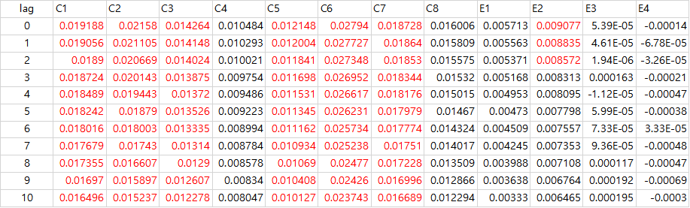
GEE Model 적합 결과
Seg. Points = 2 (No clustering, analyzed as a whole)

Slide 25
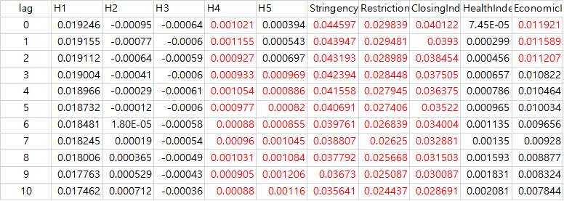
GEE Model 적합 결과
Seg. Points = 2 (No clustering, analyzed as a whole)

Slide 26
GEE Model 적합 결과
Seg. Points = 2 (No clustering, analyzed as a whole)
유의수준 0.05
Time lag와 상관없이 유의한 정책 변수
: C1(등교 중지), C2(자택 근무), C3(공공행사 취소), C5(대중교통 폐쇄), C6(외출규제), C7(국내 이동 규제),
H4(의료에 대한 투자), Stringency, Restriction, Closing
Time lag을 적용하였을 때 유의한 정책 변수
: H5(백신에 대한 투자)

Slide 27
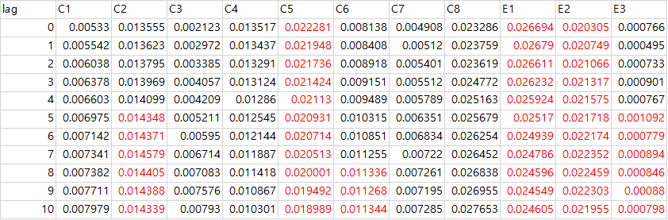
GEE Model 적합 결과
Seg. Points = 3 (No clustering, analyzed as a whole)

Slide 28
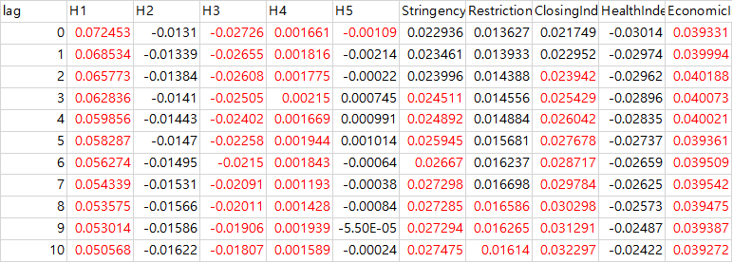
GEE Model 적합 결과
Seg. Points = 3 (No clustering, analyzed as a whole)

Slide 29
GEE Model 적합 결과
Seg. Points = 3 (No clustering, analyzed as a whole)
유의수준 0.05
Time lag와 상관없이 유의한 정책 변수
: C5(대중교통 폐쇄), E1(재정 지원), E2(채무/계약 완화), H1(공공켐페인 실행), H3(확진자 동선 파악),
H4(의료에 대한 투자), Economic Index
Time lag을 적용하였을 때 유의한 정책 변수
: C2(자택 근무), C6(외출 규제), E3(재정 지원 정책)
Stringency, Restriction, Closing Index

Slide 30
Discussion
모든 나라에 대해 GEE를 분석했을 때보다 일관되게 유의한 정책 변수들이 나온다는 것과 time lagging의 효과를 알아볼 수 있었음.
매번 유의하게 분석되었던 H3(확진자 동선 파악)이 seg.point=2에서 유의하지 않게 나옴 (이에 대한 추가 분석이 필요해 보임)
모든 cluster/group에서 H4(의료에 대한 투자)가 유의한 변수로 나옴. 이는 병원, 마스크에 대한 지원으로, 해석할 여지가 있음.

